Slide 1

Proyecto mini radar
Grupo 3: Dayanna Vila, Alejandro Alarcon, Thiago Arrellano y Felipe Lucheta

Slide 2
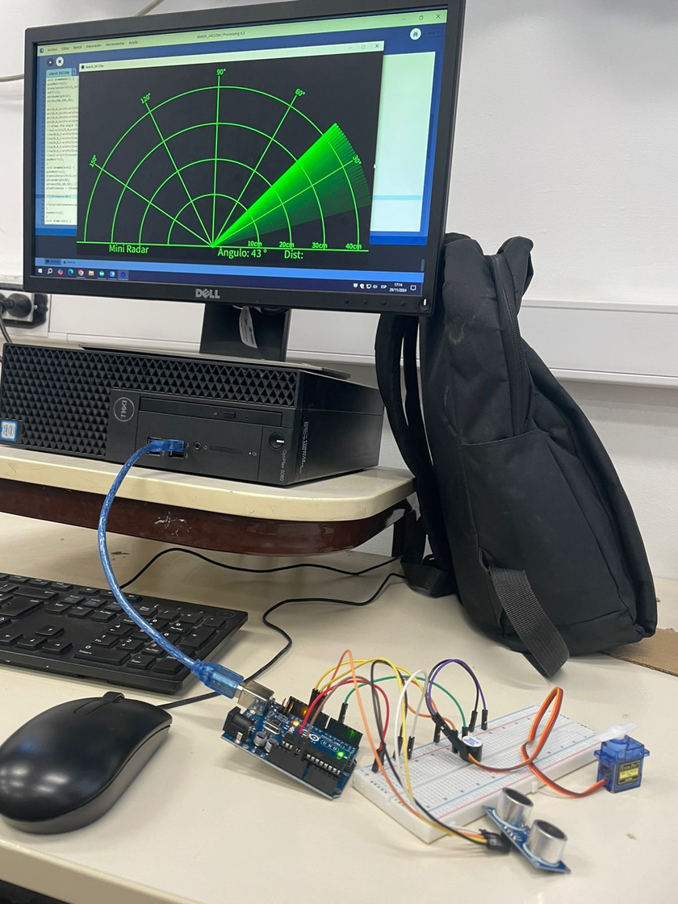
Introducción
Con nuestro grupo elegimos hacer el mini radar porque era el menos complicado de los que quedaban.
Nuestro objetivo es hacer un radar que capte movimiento y lo muestre en pantalla. Para esto tenemos que hacer el montaje del proyecto, el codigo de arduino y aprender a utilizar processing.

Slide 3
Division del trabajo
Para dividirnos el trabajo cada uno se encargo de una parte.
Alejandro se encargo de comprar los componentes y hacer las conexiones.
Day hizo el codigo arduino e investigo sobre el uso de los servo motores.
Felipe Y Thiago buscaron fuentes para aprender a usar processing y junto a Ale se encargaron de terminar el codigo

Slide 4
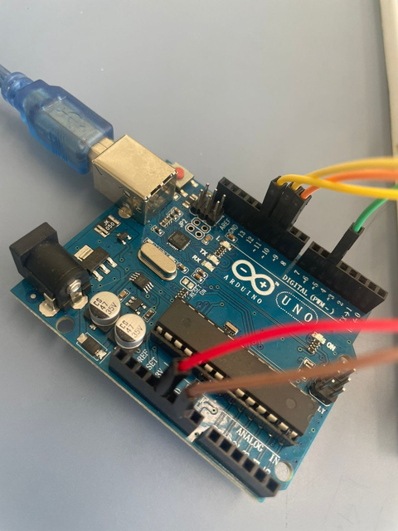
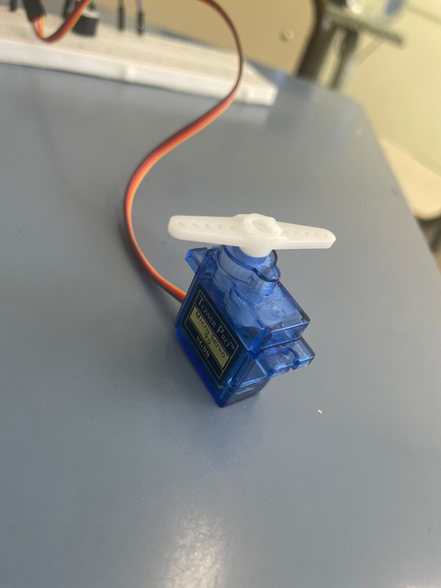
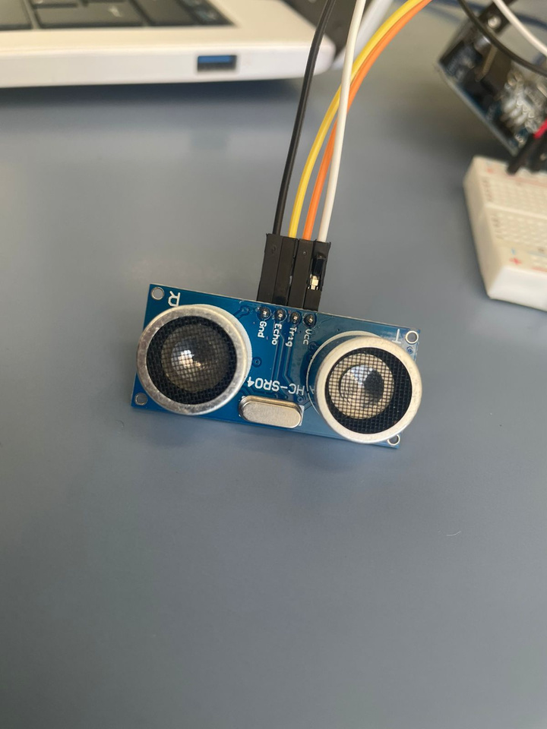
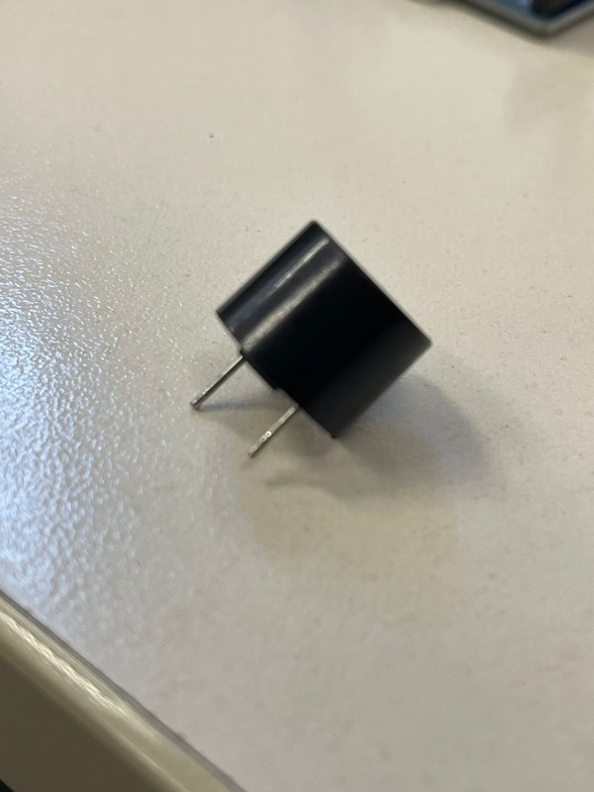
COMPONENTES
Vamos a utilizar los siguientes componentes:
Placa de Arduino UNO: Es el cerebro, cabeza, corazón de nuestro proyecto, va a ser el responsable de realizar todos los procesos a través del código.
Servo motor: Lo necesitaremos para mover el sensor para que pueda escanear el área en diferentes ángulos haciendo rotar el sensor.
Sensor ultrasónico: Va a ser el encargado de detectar la distancia o los objetos cercanos dentro de una distancia que va a ser determinada por nosotros.
Buzzer: El buzzer va a ser el encargado de avisarnos cuando detecte movimiento o algun objeto.

Slide 5
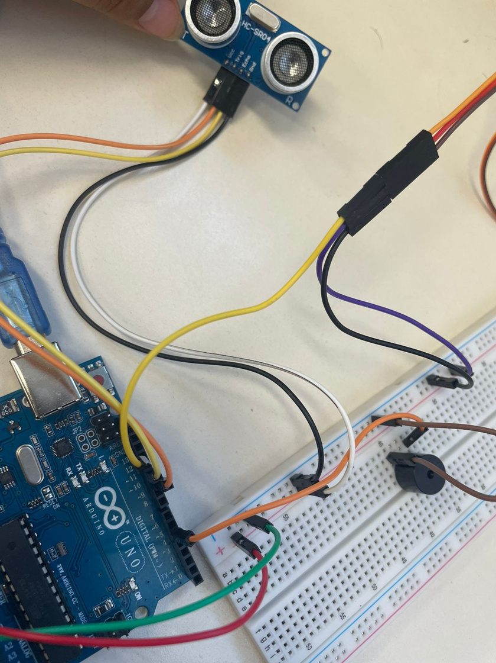
CONEXIONES
Como esquema de conexiones utilizamos Tinkercard para no quemar los componentes.
Despues con los componentes hicimos las siguientes conexiones:
El pin 10 se va a encargar de mandar un pulso de ultra sonidos y el pin 11 se va a encargar de recibirlo. Para usar el servo motor se utilizan tres pines ; uno que va conectado a tierra(cable negro), otro a la potencia(cable rojo) y el último que es el que va a recibir la señal del arduino(naranja).
)

Slide 6
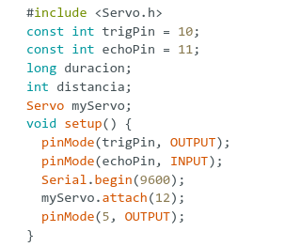
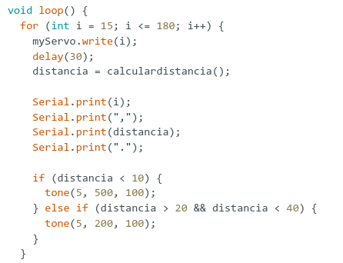
CÓDIGO ARDUINO
Para el código, tomamos de referencia trabajos practicos, donde utilizabamos el ciclo for
Para nuestro proyecto es fundamental incluir la biblioteca servo para poder controlar el servo motor.
Dentro del void setup usaremos la funcion my.ServoAttach() que se encarga de conectar el pin que utilicemos a nuestro servo asi tambien como los otros pines del sensor.
Tambien utilizamos un funcion para que calcule la distancia medida por el sensor. Dentro del void loop usemos dos bucles for, uno que gire de 0 a 180° y el otro para que regrese. En los bucles instanciamos con if que si la distancia es menor a 40 cm suene el buzzer.

Slide 7
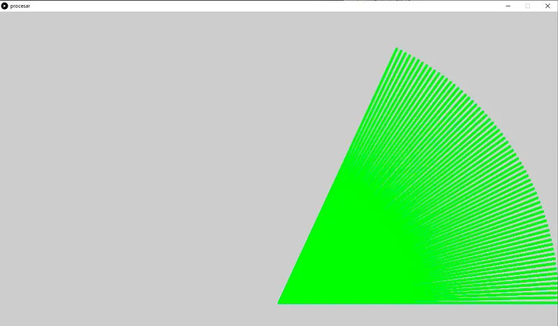
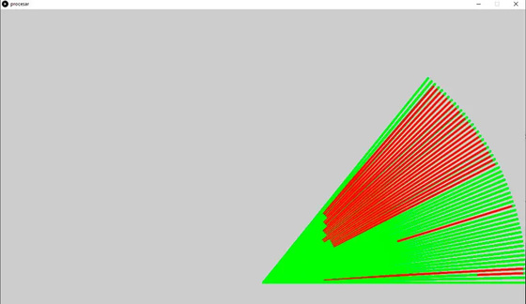
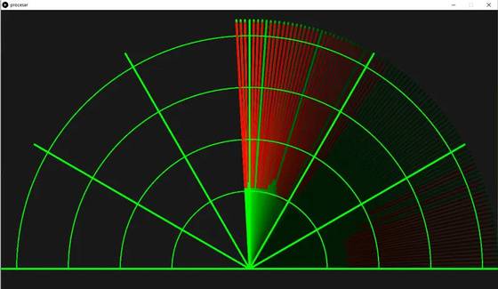
CODIGO PROCESSING
Processing es un lenguaje orientado en Java el cual es utilizado para crear interfaces graficas, lo utilizamos en nuestro Proyecto para poder realizar la pantalla de nuestro radar.
En esta parte tuvimos que aprender a utilizarlo desde 0, junto con las distintas funciones que este presentaba para poder hacer toda la parte gráfica del radar.
Este lenguaje presenta varias similtudes con Arduino, como puede ser el void setup que ambos comparten al igual que un procedimiento infinito que en Processing se le llama void draw.
Durante la primera parte de nuestro codigo importamos una libreria para la comunicacion serial, ya que es la que va a interactuar con el puerto en serie y va a ser el encargado de recibir datos enviados desde el arduino.
En el void draw tendremos las funciones que crearemos y utilizaremos mas tarde, como tambien en el void serialEvent que es una parte muy importante para la deteccion de los datos del sensor, todo esto y mas fueron las cosas que hicismos para la creacion del radar.

Slide 8
PROBLEMATICAS
Al principio tuvimos problemas con el codigo arduino y el servo motor, porque falto instanciar un for para que el servo motor regrese, otro problema mas que tuvimos fue con los distintos codigos de processing en el prueba y error, pero el que mas destaco fue uno que ocurrrio en la línea donde se declara la variable de los datos en el void serialEvent, fue mas una mala redaccion que provoco que el programa intente acceder a un índice que estaba fuera de los límites.
Ej: datos = datos.substring(0,datos.length() + 1)

Slide 9
Soluciones
Gracias a Ale que se dio cuenta de que el codigo estaba mal me ayudo a instanciar otro for donde haga que el servo regrese de 180 a 0.
La solucion de nuestro otro problema fue poner: datos.substring(0,datos.length() - 1)
Esto hace que eliminemos el último carácter de forma segura y evitar acceder a índices fuera de los límites.

Slide 10
Espero les haya gustado nuestro proyecto!

